Slide 1
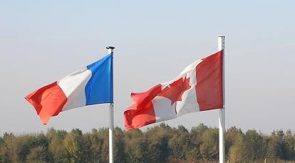
Regards sur la Francophonie au Canada

Slide 2
Travail du groupe 1
Chahira Abdallah /Canal de suez
Chérifa Abdallah/ Canal de suez
Sayed Ragab/ Fayoum

Slide 3
Introduction
Le Canada, comme de nombreux autres pays, est composé de communautés linguistiques différentes. La didactique du français comme langue non maternelle s'y est développée de façon spectaculaire durant les trente dernières années et on a assisté à une utilisation de plus en plus fréquente de la dénomination français langue seconde pour désigner toute situation d'enseignement/apprentissage du français comme langue non maternelle

Slide 4
. Les langues en présence
depuis « la conquête », le français se trouve en concurrence avec l'anglais, passant du statut de langue majoritaire au XVIIIe siècle à une situation de langue minoritaire aujourd'hui.
Son usage, longtemps simple état de fait (avec vide juridique), est maintenant protégé par toute une série de lois et de règlements qui sont encore en évolution (Commissariat aux langues officielles, 1994).

Slide 5
Pour se faire une idée juste du statut des langues au Canada, il ne faut pas perdre de vue qu'il existe différents paliers institutionnels:
1-Au plan Fédéral
2-au plan provincial

Slide 6
Distinction des langues d’après les locuteurs
On peut distinguer :
Les francophones
Les anglophones
Les allophones

Slide 7
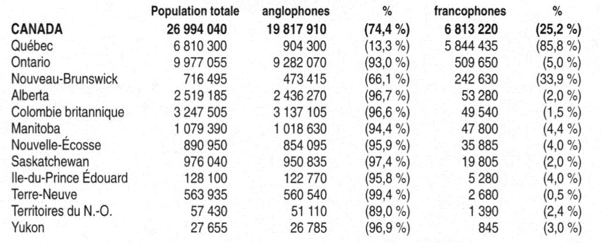

Slide 8
Étudier en français au Québec
La loi 101 a été adoptée en 1977. Elle consacre alors le français comme langue officielle et commune du Québec. Par ailleurs, quelques exceptions s’appliquent, accordant la possibilité de recevoir un enseignement en anglais.

Slide 9
Enseignement préscolaire
Enseignement primaire
Enseignement secondaire

Slide 10
Enseignement préscolaire
Environ 1,4 million d'élèves fréquentent les 4 000 écoles élémentaires financées par les fonds publics de l'Ontario. Ces premières années d'études mettent l'accent sur les bases dans des domaines clés qui aideront chaque élève à réaliser son potentiel.

Slide 11
Enseignement primaire
L’enseignement primaire accueille l’enfant normalement âgé de 6 ans. Il se concentre sur les matières de base de la formation générale et favorise le développement global de l’enfant.

Slide 12
Enseignement secondaire
Environ 700 000 élèves fréquentent plus de 850 écoles secondaires financées par les fonds publics de l'Ontario. Des programmes novateurs qui aident les élèves à personnaliser leur apprentissage permettent à un plus grand nombre d'entre eux de terminer leurs études avec succès. Le gouvernement a pour but de voir 85 % des élèves obtenir leur diplôme.

Slide 13
Langue d’enseignement
Le Canada compte des établissements de langue anglaise et des établissements de langue française. Certaines universités dispensent un enseignement dans les deux langues officielles. Il n’est pas nécessaire de parler l’anglais et le français pour étudier dans une université canadienne. Il faut cependant démontrer la maîtrise d’une de ces deux langues, selon l’université choisie.

Slide 14
ÉTUDES UNIVERSITAIRES AU CANADA :
Chaque année, les universités canadiennes accueillent des milliers d’étudiants étrangers provenant de partout dans le monde. Attirés par la qualité de l’éducation, la diversité des programmes et les collectivités sûres et accueillantes qui font la réputation du Canada, quelque 100 000 étudiants étrangers de plus de 200 pays étudient actuelle­ment dans les universités canadiennes.

Slide 15
Types de grades
Les universités canadiennes décernent habituellement trois types de grades

Slide 16
Le baccalauréat, ou diplôme de premier cycle, exige trois ou quatre années d’études.

Slide 17
La maîtrise
exige habituellement de un à trois ans d’études à temps plein à la suite d’un baccalauréat spécialisé, la rédaction d’un mémoire, la participation à un stage ou la production d’un rapport de recherche.

Slide 18
Le doctorat, ou Ph. D., constitue le plus haut grade universitaire. Il nécessite au moins deux ou trois ans d’études à temps plein après l’obtention d’une maîtrise, ainsi que la rédaction d’une thèse..

Slide 19
Conclusion :
On peut en conclure que la francophonie est un exemple au Canada de part sa croissance constante mais aussi par l’engagement du pays . Le 20. Mars 2016 s’est tenue la journée internationale de la francophonie. Il n’y a vraiment pas de concurrence entre le français et l’anglais au contraire les deux langues sont apprises simultanément mais le français prend de plus en plus d’ampleur et Mme Michaelle Jean La présidente internationale de la francophonie Jean canadienne a fait avancer cet essor .
La vidéo suivante nous donne une idée de ce que représente la francophonie canadienne pour les immigrants.
https://www.youtube.com/watch?v=6Pk6N9_Z61M

Slide 20
Références :
Le Québec en tète (site internet )
Le site du ministère de l’éducation national au canada
https://www.youtube.com/watch?v=6Pk6N9_Z61M

Slide 21
Merci pour votre attention

